Slide 1
第1章 绪论

Slide 2
目录
01 机器学习概述
02 机器学习的类型
03 机器学习的背景知识
04 机器学习的开发流程

Slide 3
1. 机器学习概述
01 机器学习概述
01 认识Python
02 机器学习的类型
03 机器学习的背景知识
04 机器学习的开发流程

Slide 4
机器学习与人工智能、深度学习的关系
人工智能：机器展现的人类智能
机器学习：计算机利用已有的数据(经验)，得出了某种模型，并利用此模型预测未来的一种方法。
深度学习：实现机器学习的一种技术
人工智能
机器学习
深度学习

Slide 5

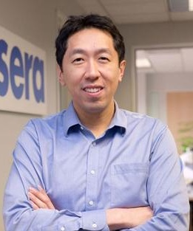
机器学习界的执牛耳者
杨立昆（Yann LeCun）
杰弗里·欣顿（Geoffrey Hinton）
本吉奥（ Bengio ）
共同获得了2018年计算机科学的最高奖项——ACM图灵奖。
Andrew Ng
中文名吴恩达，斯坦福大学副教授，前“百度大脑”的负责人与百度首席科学家。
Notes:
Geoffrey Hinton
1.多隐层的神经网络具有优异的特征学习能力，学习得到的特征对数据有更本质的刻画，从而有利于可视化或分类；
2.深度神经网络在训练上的难度，可以通过“逐层初始化” 来有效克服。
而他们的研究方向，则全部都是机器学习的子类--深度学习。

Slide 6

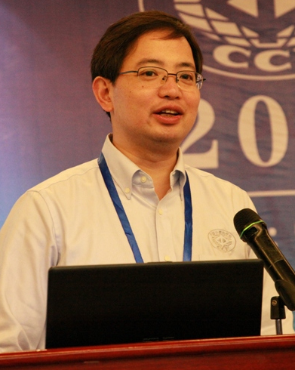
机器学习界的国内泰斗
李航, 现任字节跳动科技有限公司人工智能实验室总监，北京大学、南京大学客座教授，IEEE 会士，ACM 杰出科学家，CCF 高级会员。
代表作：《统计学习方法》
周志华，南京大学计算机科学与技术系主任 、人工智能学院院长。
代表作：《机器学习》（西瓜书）

Slide 7


机器学习界的青年才俊
陈天奇,陈天奇是机器学习领域著名的青年华人学者之一，本科毕业于上海交通大学ACM班，博士毕业于华盛顿大学计算机系。
主要贡献：设计了XGBoost算法。
何恺明，本科就读于清华大学，博士毕业于香港中文大学多媒体实验室。2016年，加入Facebook AI Research（FAIR）担任研究科学家。
主要贡献：设计了ResNets
Notes:
Geoffrey Hinton
1.多隐层的神经网络具有优异的特征学习能力，学习得到的特征对数据有更本质的刻画，从而有利于可视化或分类；
2.深度神经网络在训练上的难度，可以通过“逐层初始化” 来有效克服。
而他们的研究方向，则全部都是机器学习的子类--深度学习。

Slide 8
国内外知名人工智能企业榜单
编码 | 企业名称 | 人工智能技术 | 应用领域 | 所属国家 | 成立时间 | 资本市场状态 | 市值/估值/融资额
1 | Microsoft（微软） | 计算机视觉技术、自然语言处理技术 等 | 办公 | 美国 | 1975年 | 上市 | 市值1.21万亿美元
2 | Google（谷歌） | 计算机视觉技术、自然语言处理技术 等 | 综合 | 美国 | 1998年 | 上市 | 市值9324亿美元
3 | Facebook（脸书） | 人脸识别、深度学习等 | 社交 | 美国 | 2004年 | 上市 | 市值5934亿美元
4 | 百度 | 计算机视觉技术、自然语言处理技 术、知识图谱等 | 综合 | 中国 | 2001年 | 上市 | 市值438亿美元
5 | 大疆创新 | 图像识别技术、智能引擎技术等 | 无人机 | 中国 | 2006年 | 战略融资 | 估值210亿美元
6 | 商汤科技 | 计算机视觉技术、深度学习 | 安防 | 中国 | 2014年 | D轮融资 | 估值70亿美元
7 | 旷视科技 | 计算机视觉技术等 | 安防 | 中国 | 2011年 | D轮融资 | 估值40亿美元
8 | 科大讯飞 | 智能语音技术 | 综合 | 中国 | 1999年 | 上市 | 市值108亿美元
9 | Automation Anywhere | 自然语言处理技术、非结构化数据认知 | 企业管理 | 美国 | 2003年 | B轮融资 | 估值68亿美元
10 | IBM Watson（IBM沃森） | 深度学习、智适应学习技术 | 计算机 | 美国 | 1911年 | 上市 | 市值1198亿美元
11 | 松鼠AI 1对1 | 智适应学习技术、机器学习 | 教育 | 中国 | 2015年 | A轮融资 | 估值11亿美元
12 | 字节跳动 | 跨媒体分析推理技术、深度学习、自 然语言处理、图像识别 | 资讯 | 中国 | 2012年 | Pre-IPO轮融资 | 估值750亿美元
13 | Netflix（网飞） | 视频图像优化、剧集封面图片个性 化、视频个性化推荐 | 媒体及内容 | 美国 | 1997年 | 上市 | 市值1418亿美元
14 | Graphcore | 智能芯片技术、机器学习 | 芯片 | 英国 | 2016年 | D轮融资 | 估值17亿美元
15 | NVIDIA（英伟达） | 智能芯片技术 | 芯片 | 美国 | 1993年 | 上市 | 市值1450亿美元
16 | Brainco | 脑机接口 | 教育、医疗、智能硬件 | 美国 | 2015年 | 天使轮融资 | 融资额600万美元
17 | Waymo | 自动驾驶 | 交通 | 美国 | 2016年 | C轮融资 | 估值1050亿美元
18 | ABB Robotics | 机器人及自动化技术 | 机器人 | 瑞士 | 1988年 | 上市 | 市值514亿美元
19 | Fanuc（发那科） | 机器人技术 | 制造 | 日本 | 1956年 | 上市 | 市值362亿美元
20 | Preferred Networks | 深度学习、机器学习技术 | 物联网 | 日本 | 2016年 | C轮融资 | 估值20亿美元

Slide 9
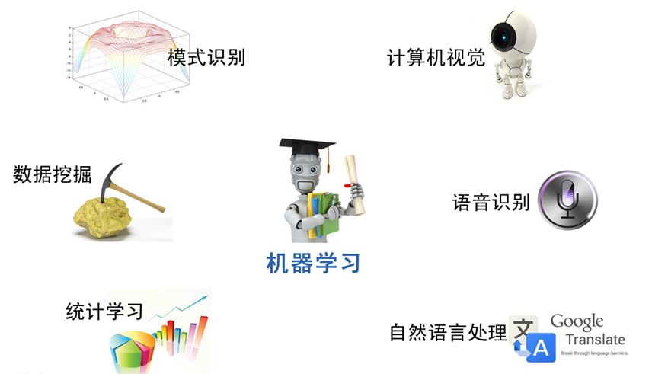
机器学习的范围
Notes:
模式识别
模式识别=机器学习。两者的主要区别在于前者是从工业界发展起来的概念，后者则主要源自计算机学科。在著名的《Pattern Recognition And Machine Learning》这本书中，Christopher M. Bishop在开头是这样说的“模式识别源自工业界，而机器学习来自于计算机学科。不过，它们中的活动可以被视为同一个领域的两个方面，同时在过去的10年间，它们都有了长足的发展”。
数据挖掘
数据挖掘=机器学习+数据库。这几年数据挖掘的概念实在是太耳熟能详。几乎等同于炒作。但凡说数据挖掘都会吹嘘数据挖掘如何如何，例如从数据中挖出金子，以及将废弃的数据转化为价值等等。但是，我尽管可能会挖出金子，但我也可能挖的是“石头”啊。这个说法的意思是，数据挖掘仅仅是一种思考方式，告诉我们应该尝试从数据中挖掘出知识，但不是每个数据都能挖掘出金子的，所以不要神话它。一个系统绝对不会因为上了一个数据挖掘模块就变得无所不能(这是IBM最喜欢吹嘘的)，恰恰相反，一个拥有数据挖掘思维的人员才是关键，而且他还必须对数据有深刻的认识，这样才可能从数据中导出模式指引业务的改善。大部分数据挖掘中的算法是机器学习的算法在数据库中的优化。
统计学习
统计学习近似等于机器学习。统计学习是个与机器学习高度重叠的学科。因为机器学习中的大多数方法来自统计学，甚至可以认为，统计学的发展促进机器学习的繁荣昌盛。例如著名的支持向量机算法，就是源自统计学科。但是在某种程度上两者是有分别的，这个分别在于：统计学习者重点关注的是统计模型的发展与优化，偏数学，而机器学习者更关注的是能够解决问题，偏实践，因此机器学习研究者会重点研究学习算法在计算机上执行的效率与准确性的提升。
计算机视觉
计算机视觉=图像处理+机器学习。图像处理技术用于将图像处理为适合进入机器学习模型中的输入，机器学习则负责从图像中识别出相关的模式。计算机视觉相关的应用非常的多，例如百度识图、手写字符识别、车牌识别等等应用。这个领域是应用前景非常火热的，同时也是研究的热门方向。随着机器学习的新领域深度学习的发展，大大促进了计算机图像识别的效果，因此未来计算机视觉界的发展前景不可估量。
语音识别
语音识别=语音处理+机器学习。语音识别就是音频处理技术与机器学习的结合。语音识别技术一般不会单独使用，一般会结合自然语言处理的相关技术。目前的相关应用有苹果的语音助手siri等。

Slide 10

基于自然语言处理的对话模型
参数量1750亿
训练数据45TB，近1万亿单词
训练成本450-1200万美金
硬件设备10亿美金

Slide 11
机器学习可以解决什么问题
给定数据的预测问题
数据清洗/特征选择
确定算法模型/参数优化
结果预测
不能解决什么
大数据存储/并行计算
做一个机器人

Slide 12
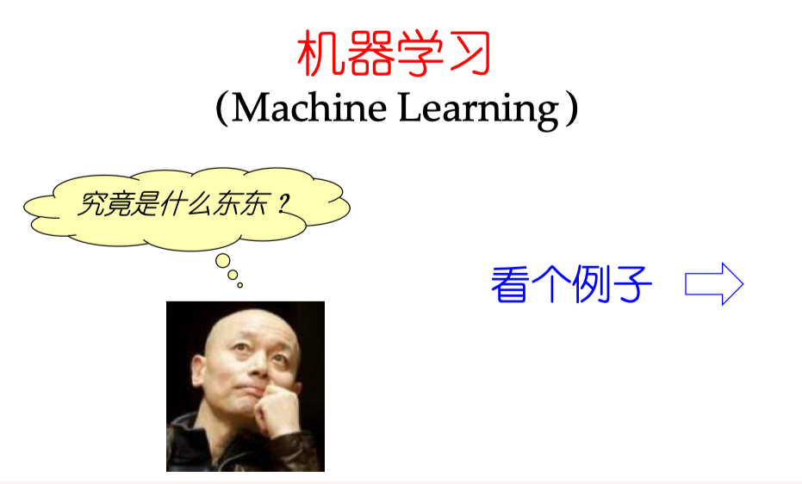
机器学习简单案例

Slide 13
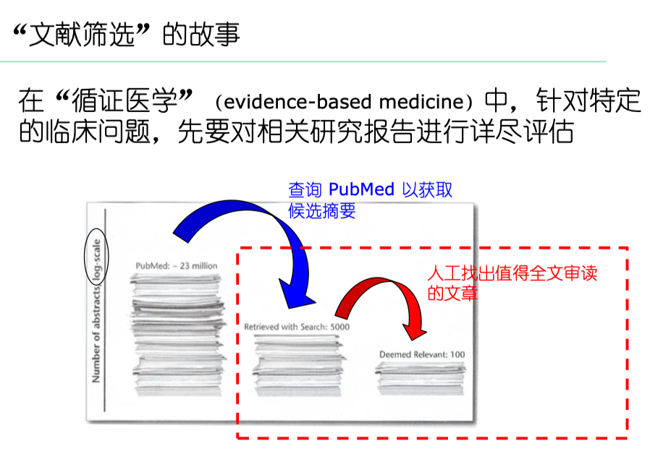
机器学习简单案例

Slide 14
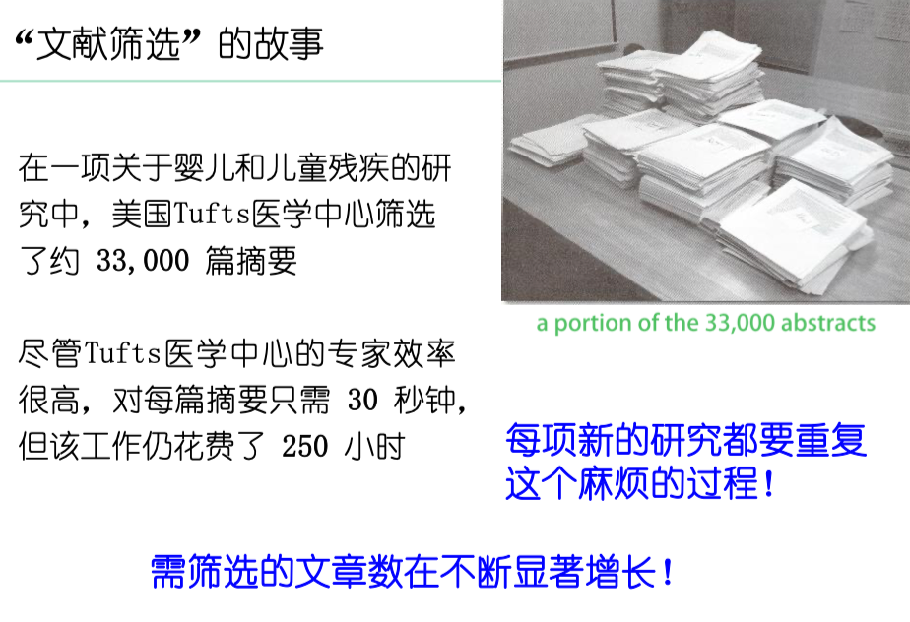
机器学习简单案例

Slide 15
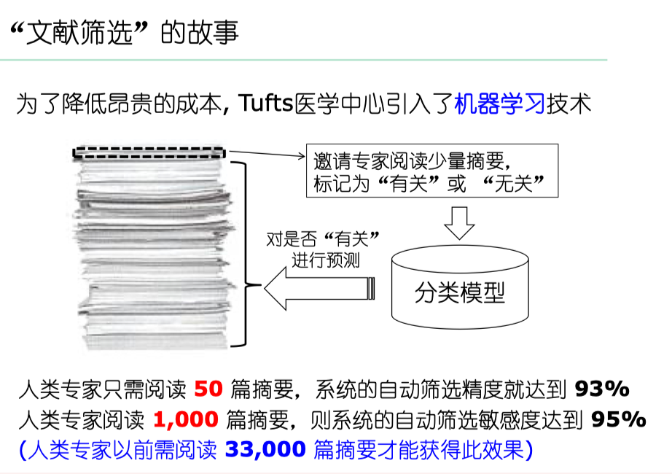
机器学习简单案例

Slide 16
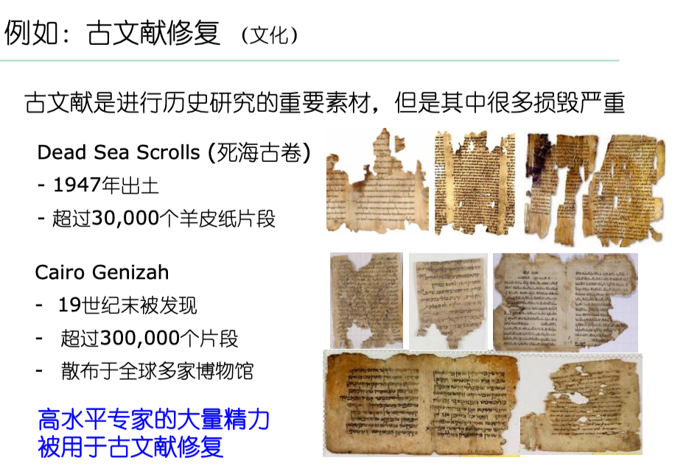
机器学习简单案例

Slide 17
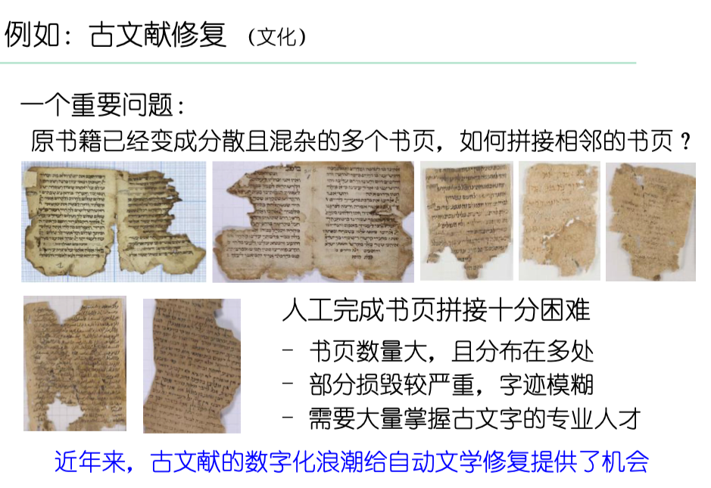

Slide 18
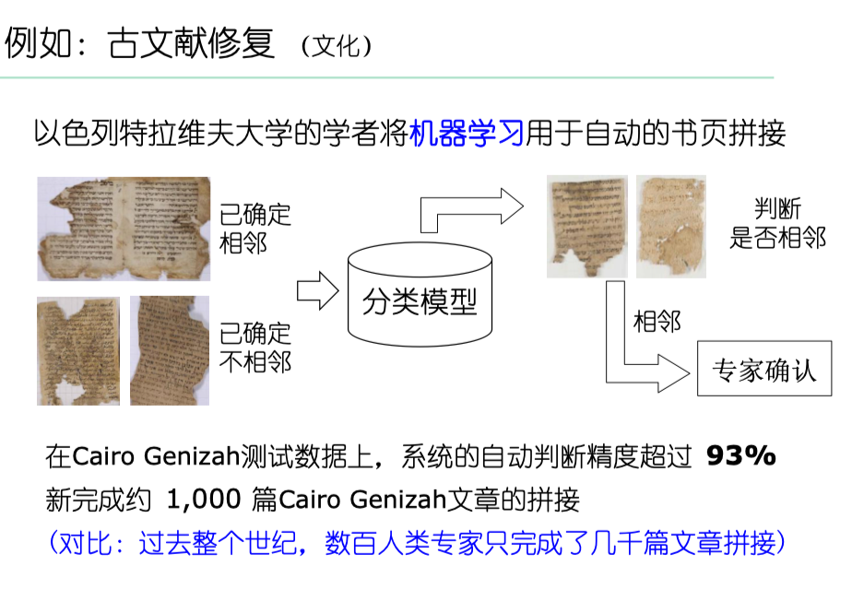

Slide 19
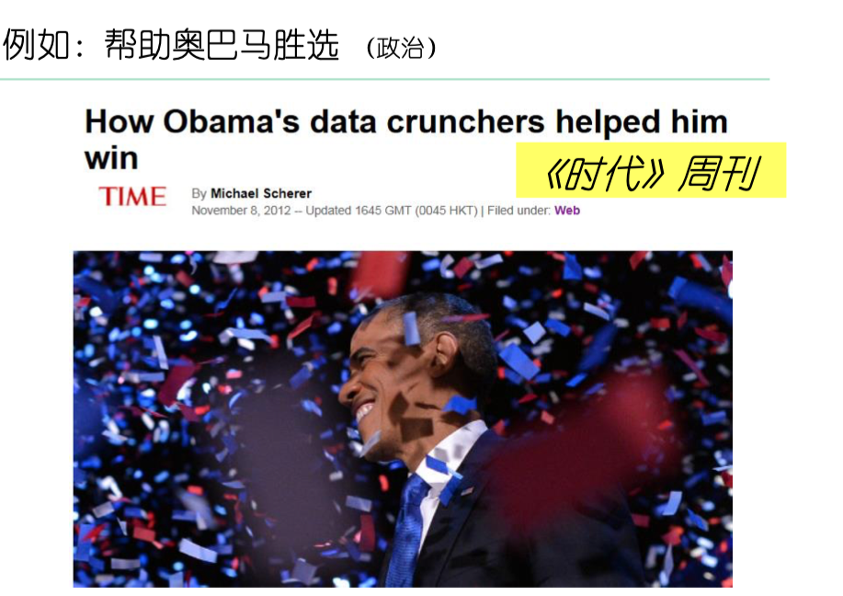

Slide 20
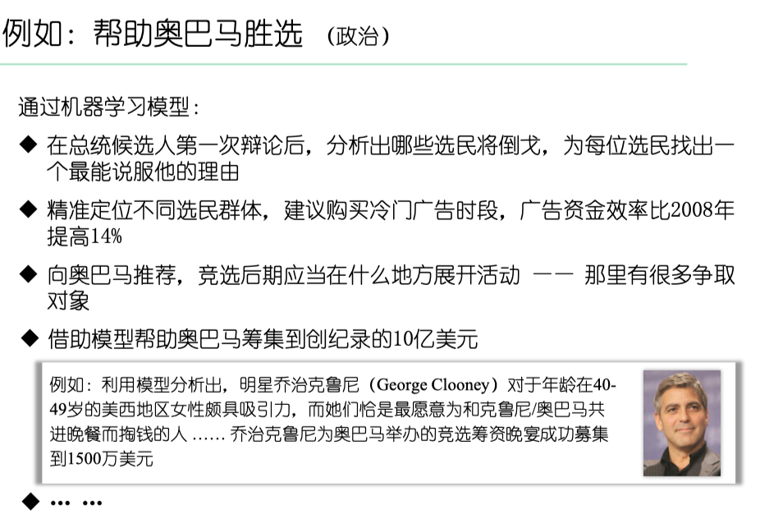

Slide 21
2. 机器学习的类型
01 机器学习概述
02 机器学习的类型
03 机器学习的背景知识
04 机器学习的开发流程

Slide 22
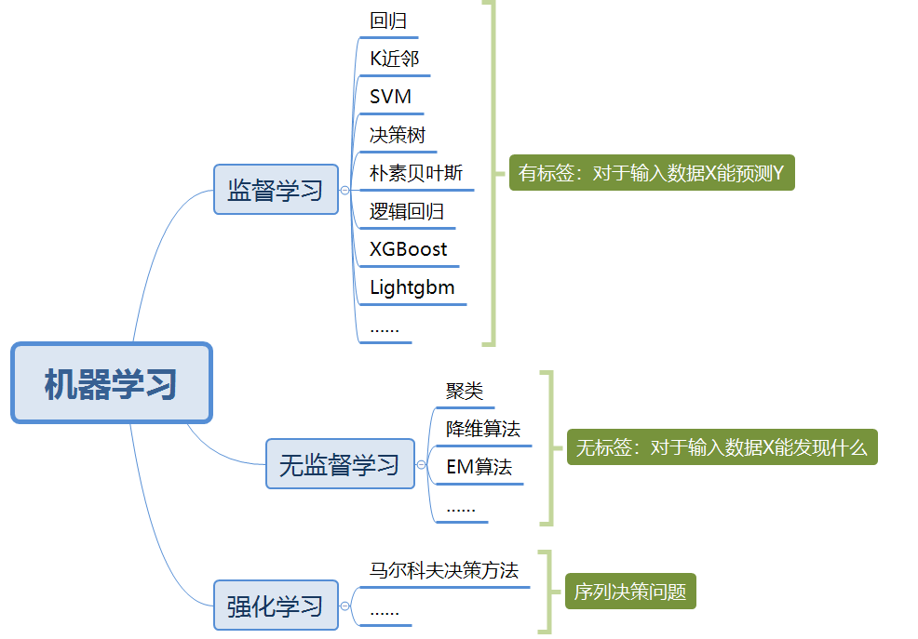
2. 机器学习的类型

Slide 23
2. 机器学习的类型-监督学习
分类（Classification）
身高1.65m，体重100kg的男人肥胖吗？
根据肿瘤的体积、患者的年龄来判断良性或恶性？
回归（Regression、Prediction）
如何预测上海浦东的房价？
未来的股票市场走向？

Slide 24
2. 机器学习的类型-无监督学习
聚类（Clustering）
如何将教室里的学生按爱好、身高划分为5类？
降维（ Dimensionality Reduction ）
如何将将原高维空间中的数据点映射到低维度的空间中？

Slide 25
2. 机器学习的类型-强化学习
强化学习（Reinforcement Learning）
用于描述和解决智能体（agent）在与环境的交互过程中通过学习策略以达成回报最大化或实现特定目标的问题 。

Slide 26
3. 机器学习的背景知识
01 机器学习概述
02 机器学习的类型
03 机器学习的背景知识
04 机器学习的开发流程

Slide 27
3. 机器学习的背景知识-数学基础
高等数学
导数、微分、泰勒公式……
线性代数
向量、矩阵、行列式、秩、线性方程组、特征值和特征向量……
概率论与数理统计
随机事件和概率、概率的基本性质和公式、常见分布、期望、协方差……

Slide 28
3. 机器学习的背景知识-Python基础
Python 的环境的安装
Anaconda
Jupyter notebook
Pycharm
详细教程：https://zhuanlan.zhihu.com/p/59027692

Slide 29
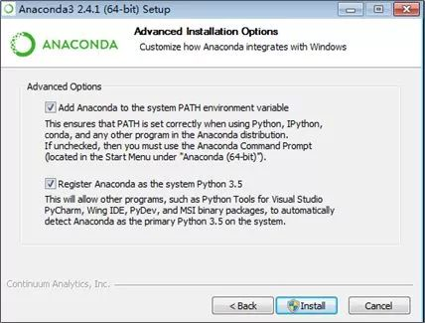
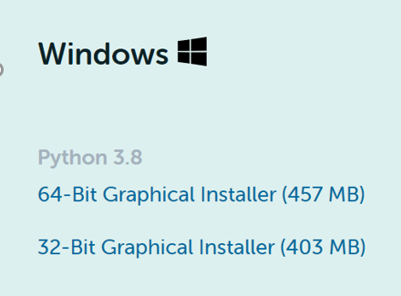
Python 的环境的安装
Anaconda
https://www.anaconda.com/distribution/
通常选3.7版本，64位
可以用默认安装，右图两个选择框都勾上

Slide 30
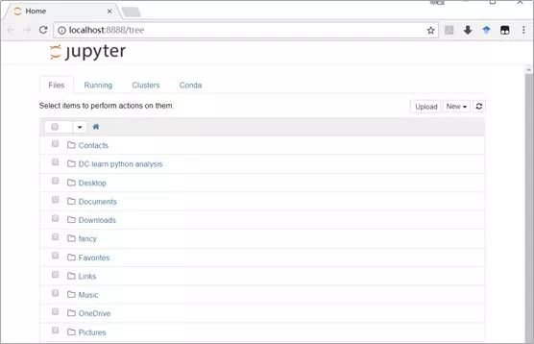
Python 的环境的安装
Jupyter notebook
在cmd环境下，切换到代码的目录，输入命令：
jupyter notebook之后就可以启动jupyter botebook编辑器，启动之后会自动打开浏览器，并访问http://localhost:8088，默认跳转到http://localhost:8088/tree

Slide 31
Python 的环境的安装
Pycharm
https://www.jetbrains.com/pycharm/
Pycharm 提供 免费的社区版 与 付费的专业版。专业版额外增加了一些功能，如项目模板、远程开发、数据库支持等。个人学习 Python 使用免费的社区版已足够。
如果有edu邮箱，那么推荐使用专业版，edu邮箱是可以免费使用专业版的。 安装过程照着提示一步步操作就可以了。
注意：安装路径尽量不使用带有 中文或空格 的目录，这样在之后的使用过程中减少一些莫名的错误。

Slide 32
Python模块
NumPy
Pandas
SciPy
Matplotlib
Scikit-learn

Slide 33
4. 机器学习的开发流程
01 机器学习概述
02 机器学习的类型
03 机器学习的背景知识
04 机器学习的开发流程

Slide 34
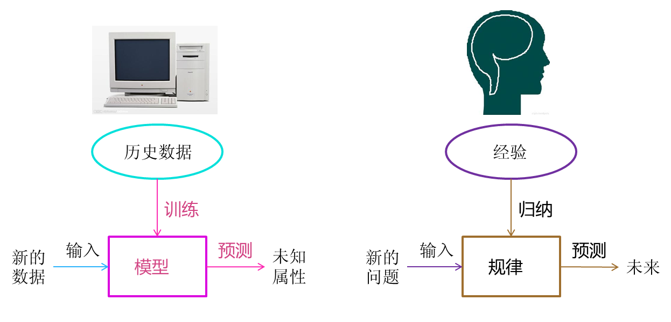
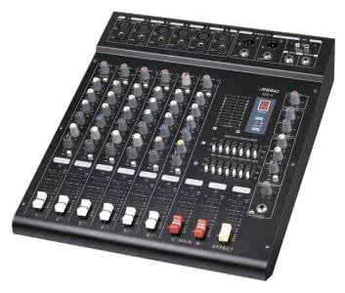
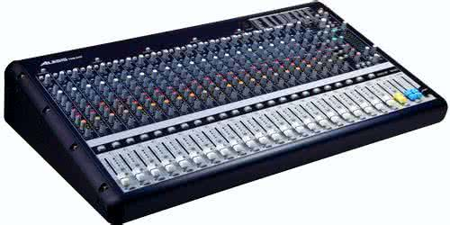
机器学习的一般步骤
Notes:
人类在成长、生活过程中积累了很多的历史与经验。人类定期地对这些经验进行“归纳”，获得了生活的“规律”。当人类遇到未知的问题或者需要对未来进行“推测”的时候，人类使用这些“规律”，对未知问题与未来进行“推测”，从而指导自己的生活和工作。
机器学习中的“训练”与“预测”过程可以对应到人类的“归纳”和“推测”过程。通过这样的对应，我们可以发现，机器学习的思想并不复杂，仅仅是对人类在生活中学习成长的一个模拟。由于机器学习不是基于编程形成的结果，因此它的处理过程不是因果的逻辑，而是通过归纳思想得出的相关性结论。
这也可以联想到人类为什么要学习历史，历史实际上是人类过往经验的总结。有句话说得很好，“历史往往不一样，但历史总是惊人的相似”。通过学习历史，我们从历史中归纳出人生与国家的规律，从而指导我们的下一步工作，这是具有莫大价值的。当代一些人忽视了历史的本来价值，而是把其作为一种宣扬功绩的手段，这其实是对历史真实价值的一种误用。

Slide 35

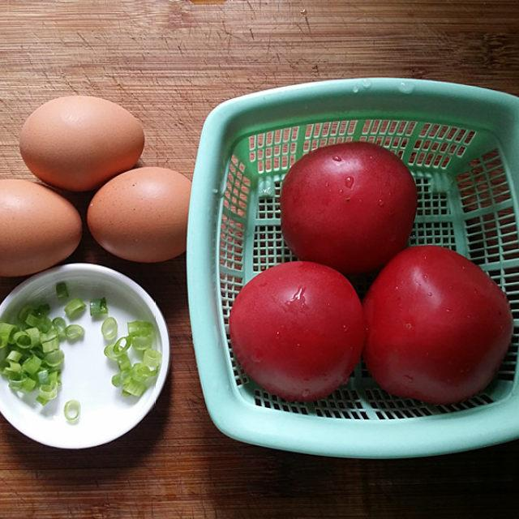

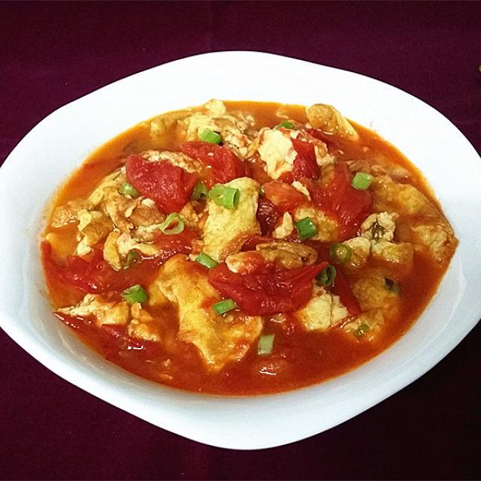
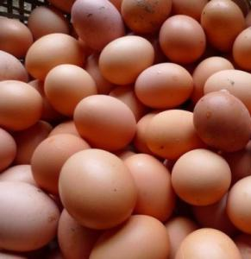
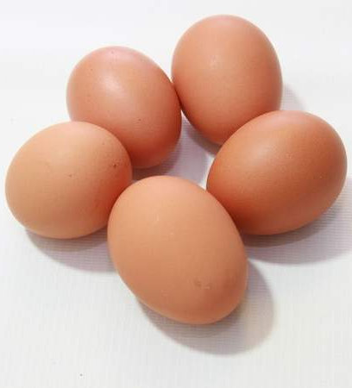
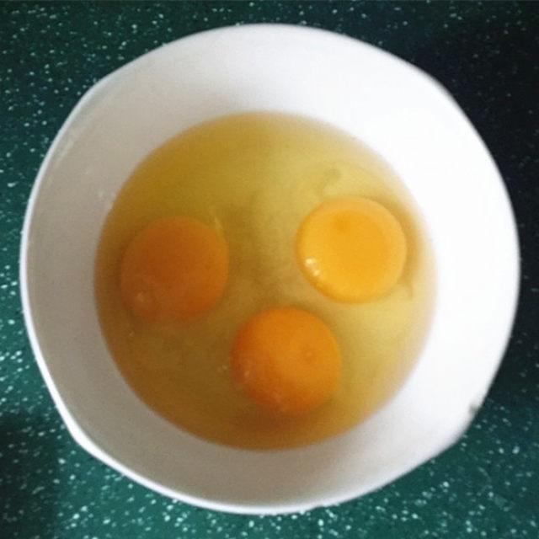
机器学习的一般步骤
数据搜集
数据清洗
特征工程
数据建模

Slide 36
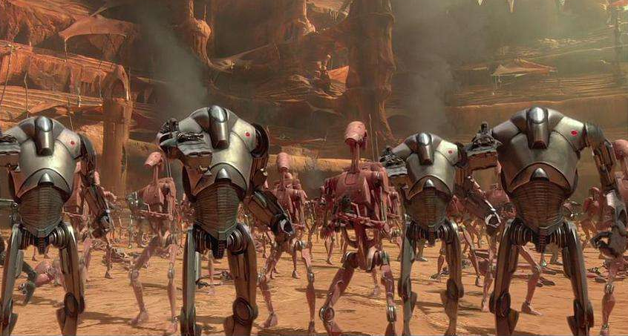
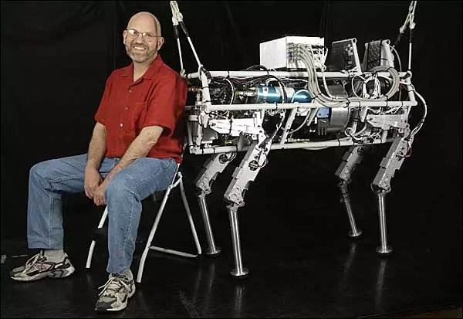
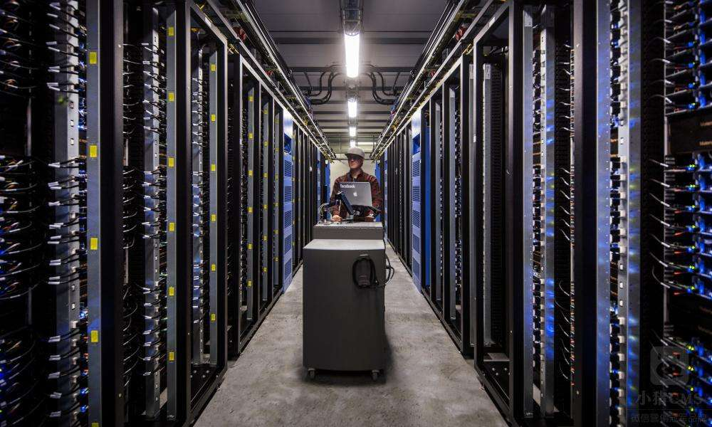
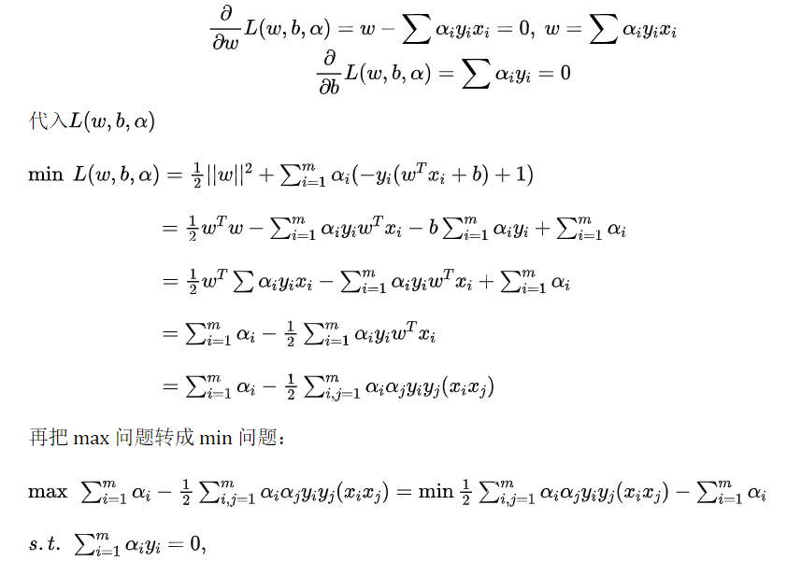
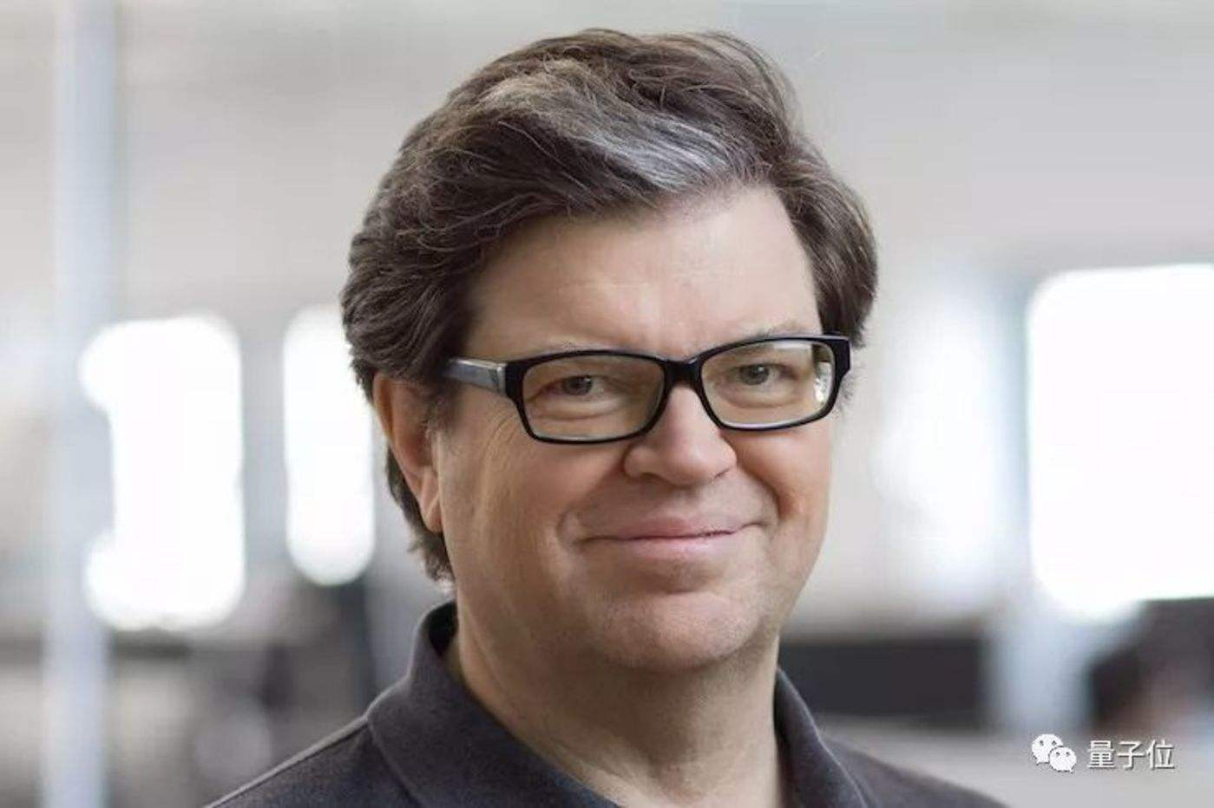
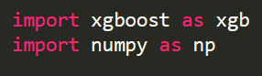
不同视角的机器学习
不同行业的人以为我做的事情
父母以为我做的事情
朋友以为我做的事情
程序员以为我做的事情
我自己以为我做的事情
实际上我做的事情

Slide 37
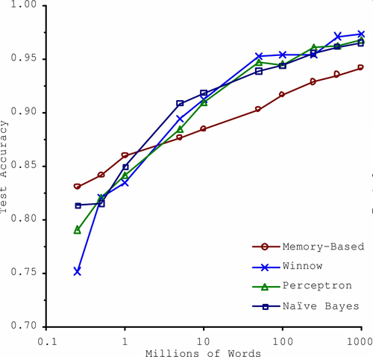
数据决定一切
通过这张图可以看出，各种不同算法在输入的数据量达到一定级数后，都有相近的高准确度。于是诞生了机器学习界的名言：
成功的机器学习应用不是拥有最好的算法，而是拥有最多的数据！
准确率
数据大小

Slide 38
参考文献
[1] Andrew Ng. Machine Learning[EB/OL]. StanfordUniversity,2014.https://www.coursera.org/course/ml
[2] 李航. 统计学习方法[M]. 北京: 清华大学出版社,2019.
[3] 周志华. 机器学习[M]. 北京: 清华大学出版社,2016.
[4] Hastie T., Tibshirani R., Friedman J. The Elements of Statistical Learning[M]. New York: Springer,2001.
[5] CHRISTOPHER M. BISHOP. Pattern Recognition and Machine Learning[M]. New York: Springer,2006.
[6] Stephen Boyd, Lieven Vandenberghe, Convex Optimization[M]. Cambridge: Cambridge University Press, 2004.
[7] TOM M MICHELLE. Machine Learning[M]. New York: McGraw-Hill Companies,Inc,1997.

